Slide 1

Jquery
Write less, do more

Slide 2

JQUERY LÀ GÌ ?
jQuery là 1 bộ thư viện được viết dựa trên ngôn ngữ JavaScript giúp đơn giản hoá việc viết mã lệnh JavaScript.
jQuery là thư viện mã nguồn mở (hoàn toàn miễn phí sử dụng) ra đời tháng 8 2006.
Với dung lượng nhẹ và rất dễ sử dụng jQuery nhanh chóng được phổ biến rộng rãi và đang được bình chọn là một trong các thư viện Javascript tốt nhất hiện nay.

Slide 3
Khả năng của jquery
Thao tác DOM để get hoặc set các phần tử HTML,CSS đơn giản hơn
Xử lý các sự kiện (event)
Tạo các hiệu ứng kết hợp animation (effects)
Kĩ thuật AJAX tương tác với backend (Asynchronous JavaScript and XML)

Slide 4
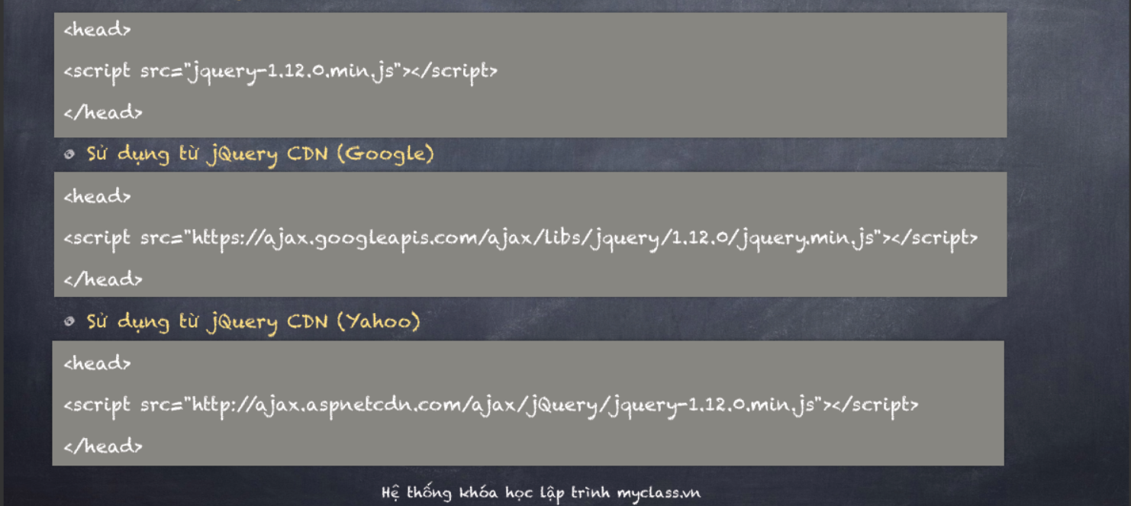
Cách sử dụng jquery

Slide 5
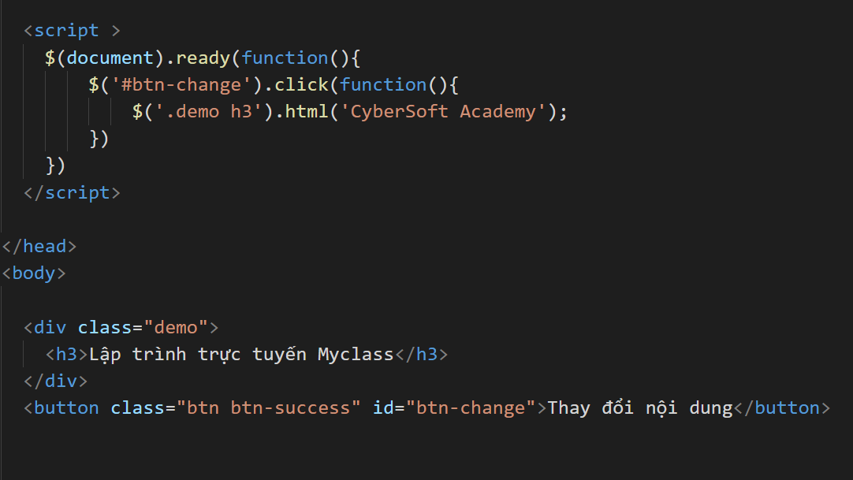
Chương trình jquery đầu tiên

Slide 6
Cú pháp của jquery
$(0
$(“selector”).action()
Selector:
Có thể là id,class,tag,attribute…
Ví dụ :
$(0
<input type=“text” class=“btn-class” id=“btnID” >
Sử dụng với ID:
$(“input”): Dom đến thẻ thông qua thuộc tính tagName
$(“# btnID”): Dom đến thẻ thông qua thuộc tính id
$(“. btn-class”): Dom đến thẻ thông qua className
$(“input[type=‘text’]”): Dom đến thẻ thông qua thuộc attribute

Slide 7
Cú pháp của jquery
$(0
$(“selector”).action()
Selector:
Ngoài ra còn có thể sử dụng nhiều cách để Dom đến thẻ thông qua selector
Tham khảo thêm tại các trang sau:
https://freetuts.net/selector-trong-jquery-574.html
https://www.w3schools.com/jquery/jquery_ref_selectors.asp

Slide 8
Cú pháp của jquery
$(0
$(“selector”).action()
Action:
Là các hành động trên các thẻ.
Ví dụ:
Action là các sự kiện (events) như click(), blur(), change() … dùng để cài đặt xử lý
khi người dung tương tác.
Action dùng để tạo hiệu ứng: fadeout(), fadeIn(), slideDown(),…..
Action dung để get hoặc set nội dung html,css, attr,…
Html() : get hoặc set thành phần innerHTML của thẻ
Val() : get hoặc set thành phần value của các thẻ input.
Attr() : get hoặc set các thuộc tính của thẻ.

Slide 9
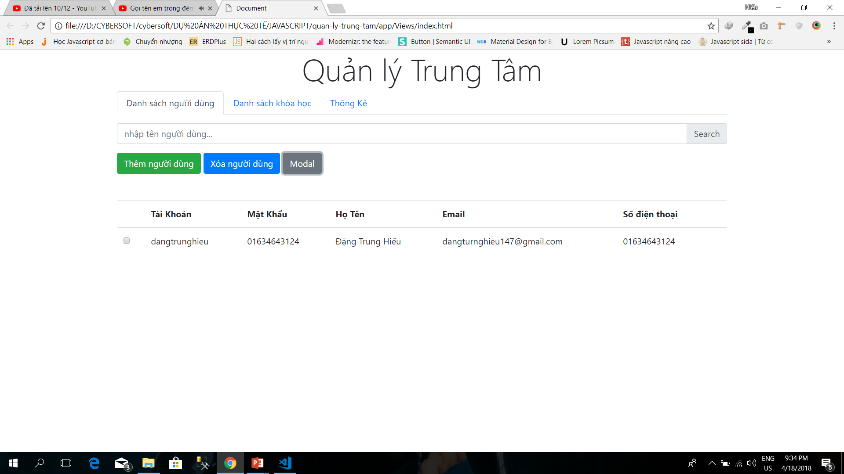
Bài tập jquery

Slide 10
Bài tập jquery

Slide 11
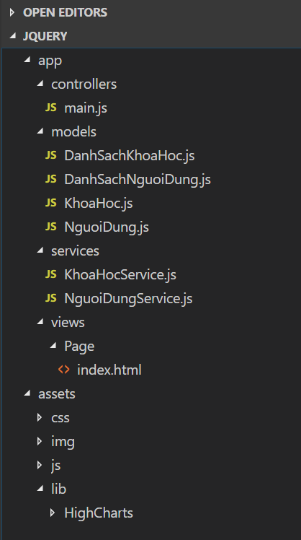
Xây dựng kiến trúc dự án
Giới thiệu về kiến trúc dự án
Folder app: Chứa mọi xử ứng dụng web
Controllers: Chứa các file js xử lý cho các page(view html) tương ứng
Models: Chứa các class (prototype)
Services: Chứa các kết nối liên kết với backend
Views: Chứa các thiết kế giao diện html
Folder Assets: Chứa các tài nguyên của website như hình ảnh hay các thư viện js, css dùng chung cho toàn ứng dụng
Css: Chứa các file css của các view page tương ứng
Img: Chứa các hình ảnh của ứng dụng
Js: Chứa các file js dùng chung cho toàn ứng dụng như validation v…v…
Lib: Chứa các thư viện plugin từ bên ngoài sử dụng cho hệ thống

Slide 12
Xây dựng kiến trúc dự án
Giới thiệu về kiến trúc dự án
Folder app: Chứa mọi xử ứng dụng web
Controllers: Chứa các file js xử lý cho các page(view html) tương ứng
Models: Chứa các class (prototype)
Services: Chứa các kết nối liên kết với backend
Views: Chứa các thiết kế giao diện html
Folder Assets: Chứa các tài nguyên của website như hình ảnh hay các thư viện js, css dùng chung cho toàn ứng dụng
Css: Chứa các file css của các view page tương ứng
Img: Chứa các hình ảnh của ứng dụng
Js: Chứa các file js dùng chung cho toàn ứng dụng như validation v…v…
Lib: Chứa các thư viện plugin từ bên ngoài sử dụng cho hệ thống

Slide 13
Kiến thức áp dụng cho bài tập
Phần 1: Dàn layout áp dụng bootstrap 4
Bước 1: Import 1 số thư viện từ cdn bootstrap 4 cũng như đối với font-awesome hoặc tải về bỏ trong thư mục assets -> lib
Bước 2: Những phần liên quan đến bootstrap 4 cần áp dụng
+ Phần title chữ lớn: áp dụng class display-4 trong bootstrap 4
+ Phần nav-tabs: Sử dụng nav-tabs bootstrap 4 ( Quên có thể lên google gõ nav-tab link getbootstrap)
+ Thanh search: Dùng input group trong bootstrapt 4 (Quên lên google search input group link v4- alpha hoặc getbootstrap)
+ Table: Dùng class table trong bootstrap 4 (Đặt id cho tbody để cần dùng hiển thị dữ liệu bằng jquery)
+ Open modal: Dùng Modal bootstrap (link w3school hoặc getbootstrap). Lưu ý: Để vào nhưng hiện tại chưa cần dùng

Slide 14
Kiến thức áp dụng cho bài tập
Phần 2: Kiến thức javascript áp dụng
Bước 1: Xây dựng các prototype các class tương ứng theo yêu cầu phía dưới
Bước 2: Viết các phương thức thêm, xóa, sửa, tìm kiếm tương tự bài tập js hôm trước cho lớp đối tượng (Prototype DanhSachNguoiDung)
Bước 3: Chèn các file script vào view index.html ở vị trí cuối cùng để đảm bảo rằng các tag html đã tạo xong
NguoiDung
TaiKhoan : var
MatKhau : var
HoTen : var
Email : var
SoDT: var
DanhSachNguoiDung
DSND: Array<NguoiDung>
ThemSV()
XoaSV()
SuaSV()
TimKiem()

Slide 15
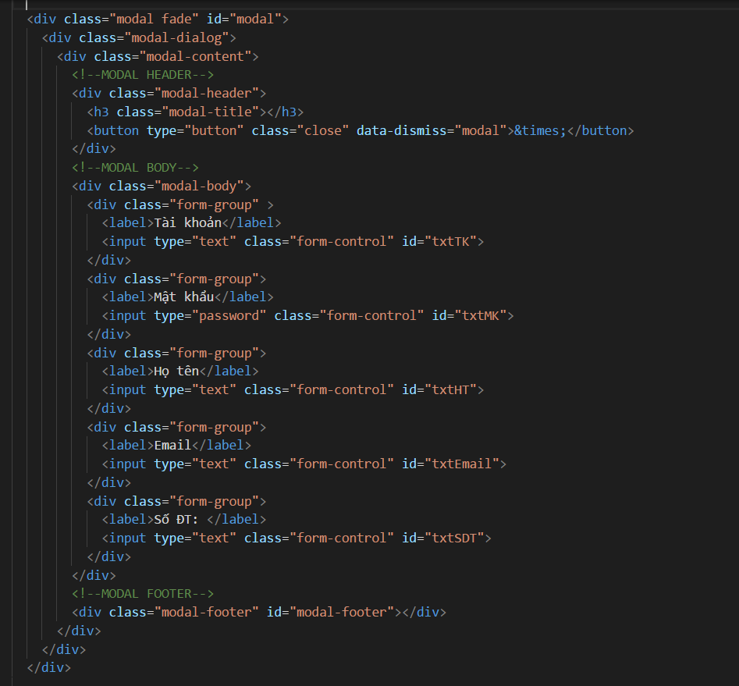
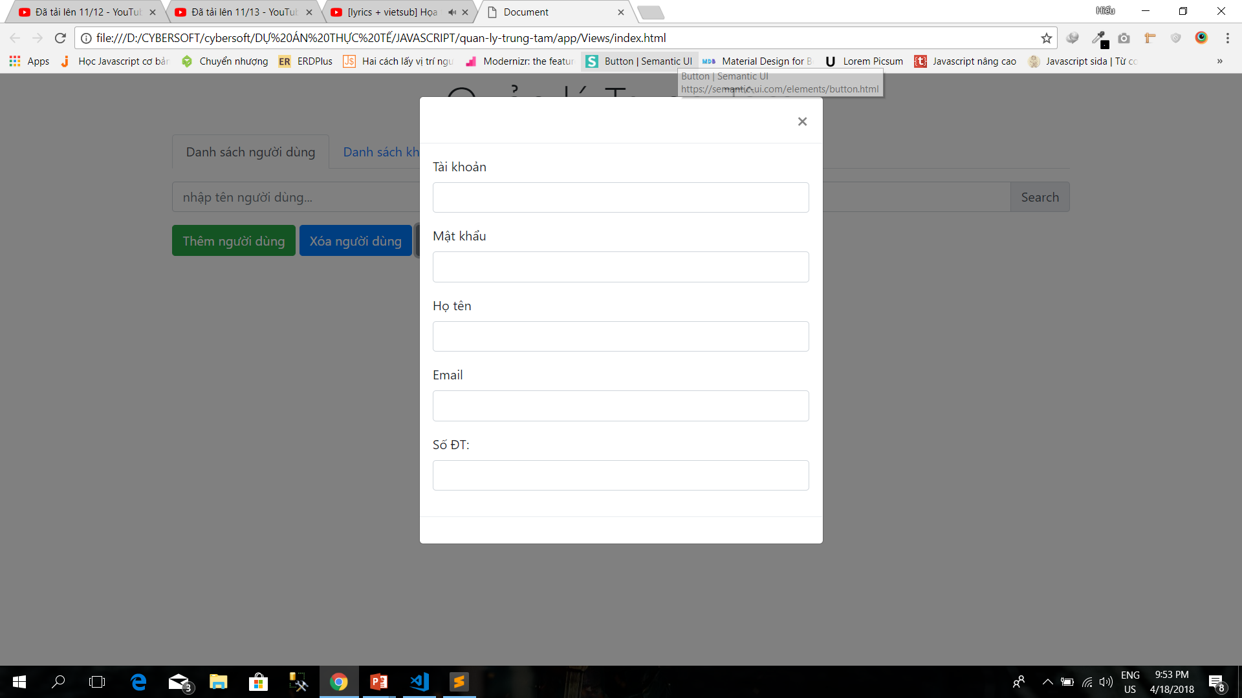
Kiến thức áp dụng cho bài tập
3.1 Chức năng thêm người dùng thực hiện viết bằng jquery
+ Bước 1: Tạo các thẻ input chứa thông tin người dùng nhập vào trên cửa sổ của popup modal (thiết kế input bằng bs4).
Lưu ý chỉ thiết kế sẵn phần modal-body (Phần modal-header và modal-footer ta dùng jquery lại sau).

Slide 16
Kiến thức áp dụng cho bài tập
3.1 Chức năng thêm người dùng thực hiện viết bằng jquery
+ Bước 2: Lấy thông tin người dùng nhập vào từ giao diện sử dụng các phương thức sau.
- Chức năng “Bấm nút thêm thì cửa sổ popup modal hiện ra”
* Thao tác xử lý:
+ Dùng jquery (event) Định nghĩa sự kiện click() cho nút Thêm người dùng + Trong sự kiện đó dùng (event) trigger(“click”) để gọi nút modal click
Ghi chú: Event trigger được dùng để gọi 1 sự kiện từ 1 thao tác sự kiện khác. Ở đây khi ta click nút Thêm người dùng thì nút Modal được click.
+ Dùng Jquery dom đến phần .modal-title đổi tên modal title thành Thêm thông tin người dùng.
Bằng cách sử dụng $(“#modal-title”).html(“Thông tin người dùng”);
+ Dùng jquery dom đến .modal-footer để thêm nút thêm thông tin người dùng.

Slide 17
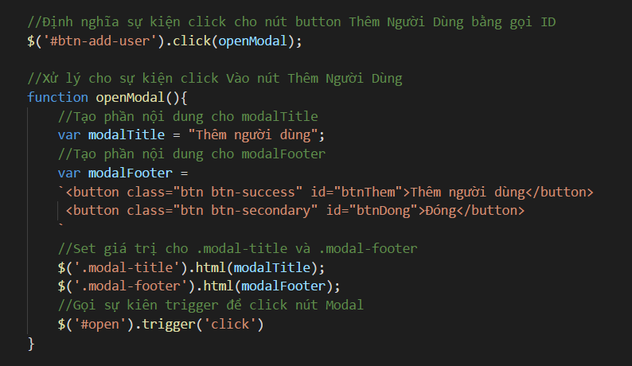
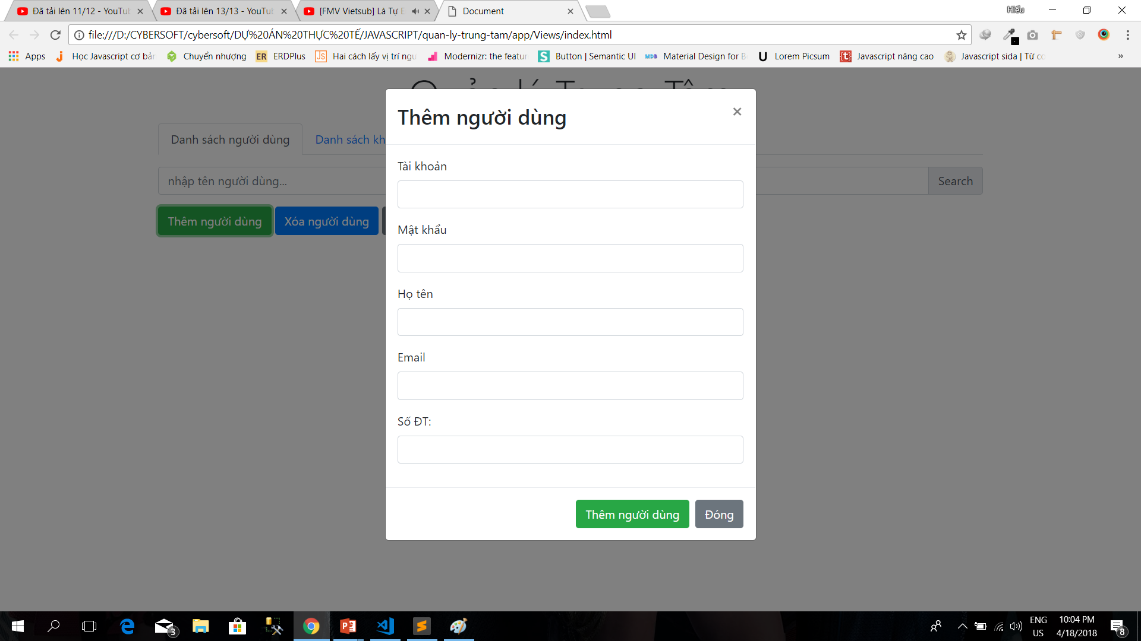
Kiến thức áp dụng cho bài tập
3.1 Chức năng thêm người dùng thực hiện viết bằng jquery

Slide 18
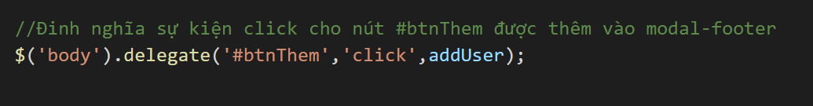
Kiến thức áp dụng cho bài tập
3.1 Chức năng thêm người dùng thực hiện viết bằng jquery
Bước 3: Xử lý nút sự kiện khi nút thêm nhân viên trong popup click thực hiện chức năng thêm nhân viên
Lưu ý: $(“#btnThem”).click() sẽ không sử dụng được vì thành phần html của nút input#btnThem đó được add vào giao diện trong khi hàm main chúng ta đã truyền trước đó do đó jquery sẽ không thể tìm thấy nút ThemNhanVien đó. Do vậy trong trường hợp này ta sẽ sử dụng action là delegate()
Giải thích: $(“body”).delegate(“#btnThem”,”click”,function(){}) Cú pháp trên mang ý nghĩa xác định thẻ đã được tồn tại trước đó bao hàm các thẻ con sinh ra sau này trong đó. Thường dùng body vì body bao tất các các tag HTML từ lúc mới bắt đầu.

Slide 19
Kiến thức áp dụng cho bài tập
3.1 Chức năng thêm người dùng thực hiện viết bằng jquery
Bước 3: Xử lý nút sự kiện khi nút thêm nhân viên trong popup click thực hiện chức năng thêm nhân viên
Lưu ý: $(“#btnThem”).click() sẽ không sử dụng được vì thành phần html của nút input#btnThem đó được add vào giao diện trong khi hàm main chúng ta đã truyền trước đó do đó jquery sẽ không thể tìm thấy nút ThemNhanVien đó. Do vậy trong trường hợp này ta sẽ sử dụng action là delegate()
Giải thích: $(“body”).delegate(“#btnThem”,”click”,function(){}) Cú pháp trên mang ý nghĩa xác định thẻ đã được tồn tại trước đó bao hàm các thẻ con sinh ra sau này trong đó. Thường dùng body vì body bao tất các các tag HTML từ lúc mới bắt đầu.

Slide 20
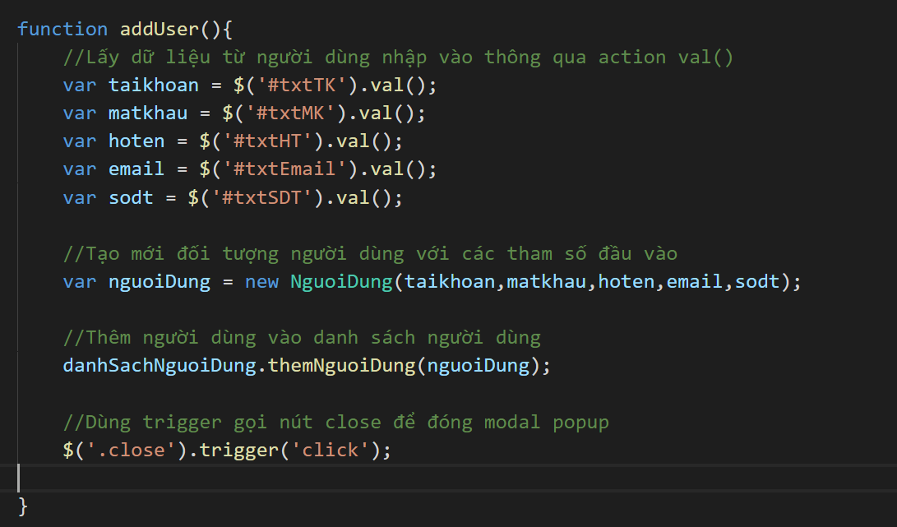
Kiến thức áp dụng cho bài tập
3.1 Chức năng thêm người dùng thực hiện viết bằng jquery
Bước 4: Dùng Jquery dom đến các id thẻ input lấy thông tin thông qua action val(). Ví dụ $(“#TaiKhoan”).val(); ngắn gọn hơn rất nhiều so với cú pháp document.getElementById(“TaiKhoan”).value. Sau đó đổ dữ liệu vào đối tượng gọi phương thức themnguoidung như javascript làm.

Slide 21
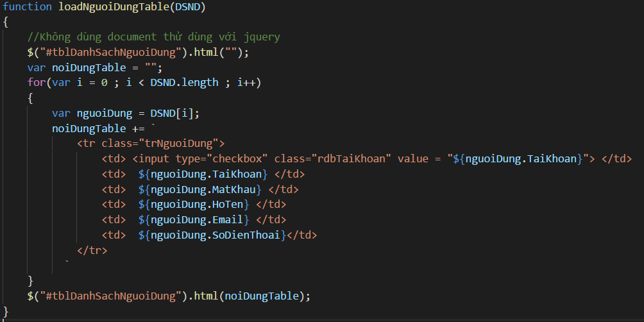
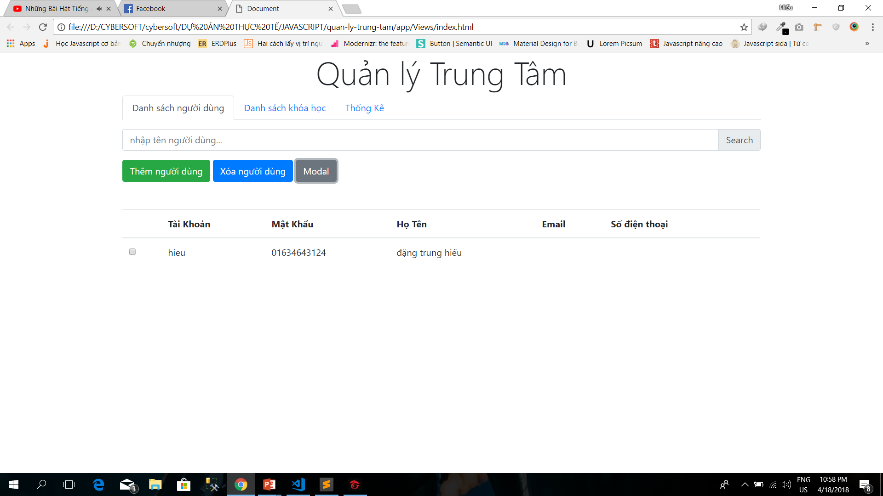
Kiến thức áp dụng cho bài tập
3.1 Chức năng thêm người dùng thực hiện viết bằng jquery
Bước 5: Viết phương thức load người dùng từ danh sách người dung sử dụng jQuery.
Thay vì dùng đối tượng document.create … ta dùng string template để làm trực tiếp các thẻ bằng chuỗi.

Slide 22
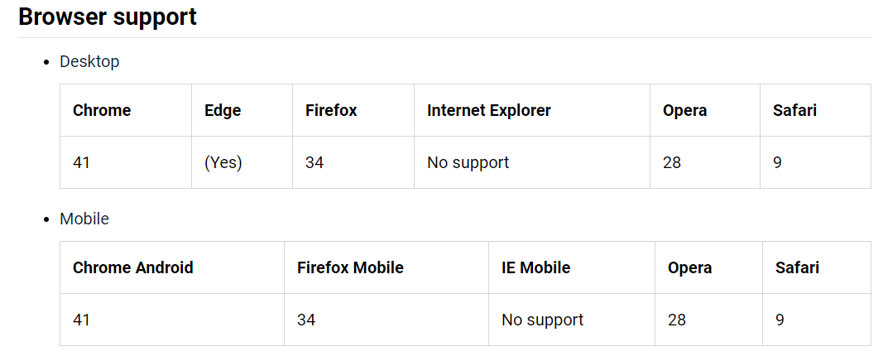
Kiến thức áp dụng cho bài tập
Lưu ý: `${object}`stringtemplate chỉ hổ trợ các trình duyệt sau:

Slide 23
Jquery tổng hợp
Thao tác DOM get, set html css (query selector html, css – traversing - misc)
val(): để lấy và gán giá trị thẻ input
html(): dùng để lấy và gán giá trị html của thẻ có thẻ đóng
css() : xét css cho các phần tử html
trigger(): gọi 1 event từ 1 selector khác
delegate(): định nghĩa cho 1 sự kiện của 1 selector được sinh ra sau bởi javascript
Stringtemplate: dùng để xử lý chuỗi trong javascript dễ dàng hơn (tạo thẻ append …)
Xử lý sự kiện (Event)
click(): event xảy ra khi người dùng click vào đối tượng selector
Tham khảo thêm: https://www.w3schools.com/jquery/jquery_ref_selectors.asp

Slide 24
Các chức năng mở rộng của dự án
Tìm kiếm người dùng
+Event : keyup(), keydown(), keypress() : sự kiện khi người dùng thao tác trên phím
+Method js:
- trim(): Sử dụng loại bỏ khoản trống đầu cuối của chuỗi
- toLowerCase(): chuyển chuỗi dữ liệu thành chữ thường.
- toUpperCase(): ngược lại với toLowerCase()
- Search(): Tìm kiếm chuỗi kí tự có nằm trong đoạn văn bản hay không.

Slide 25
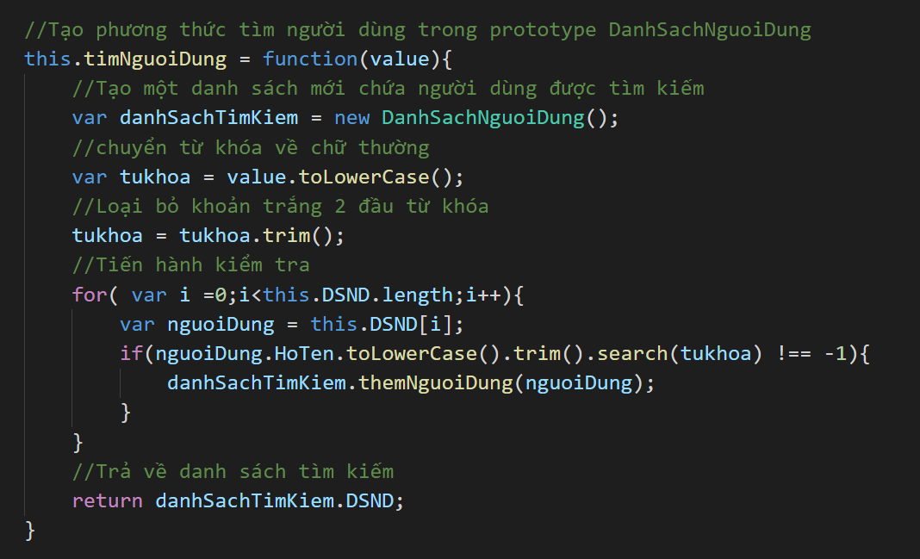
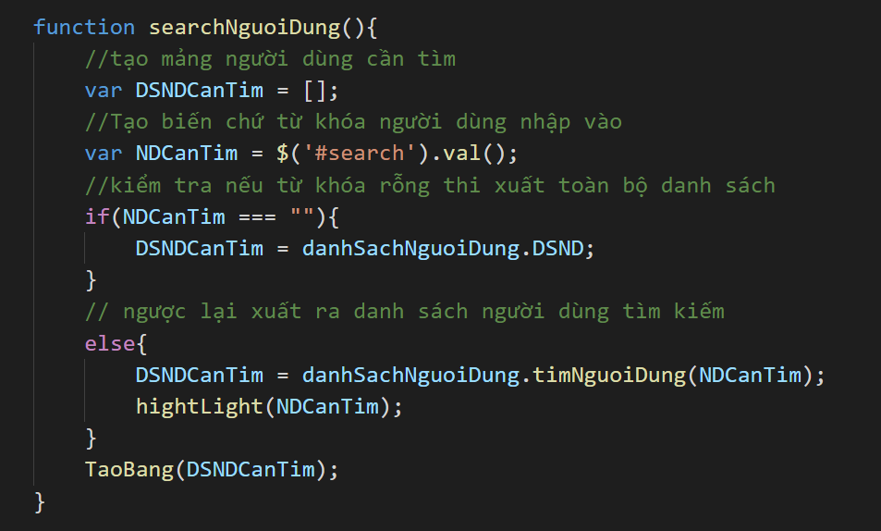
Các chức năng mở rộng của dự án
Tìm kiếm người dùng
Bước 1: tạo phương thức tìm người dung trong prototype DanhSachNguoiDung
Bước 2:Viết function tìm người dung trong main.js

Slide 26
Các chức năng mở rộng của dự án
2. Lưu trữ người dung vào localStorage
+Method js:
-JSON.stringify(object): Chuyển 1 object javascript về dạng chuỗi
-JSON.parse(chuoi): Chuyển 1 chuỗi về object javascript
+ Dùng localstorage:
+setItem(“Key”,value): Lưu 1 chuỗi với từ khóa là Key và giá trị là value vào localstorage
+getItem(“Key”): Lấy 1 chuỗi kết quả từ storage ra ngoài

Slide 27
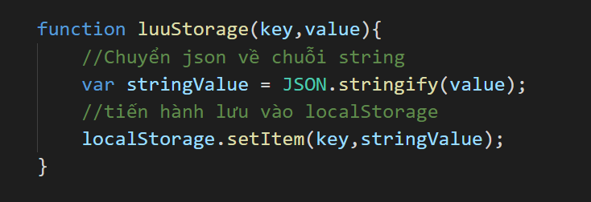
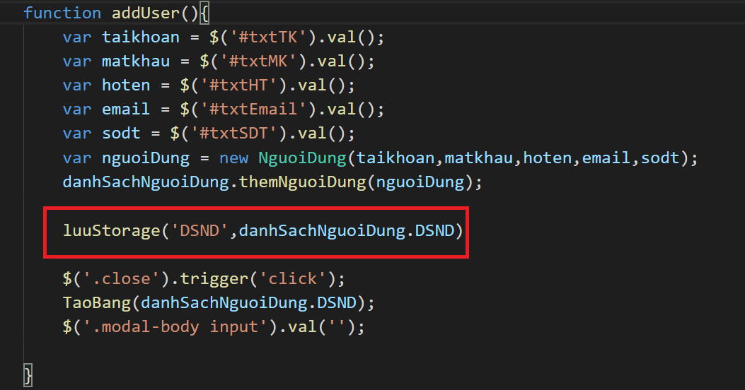
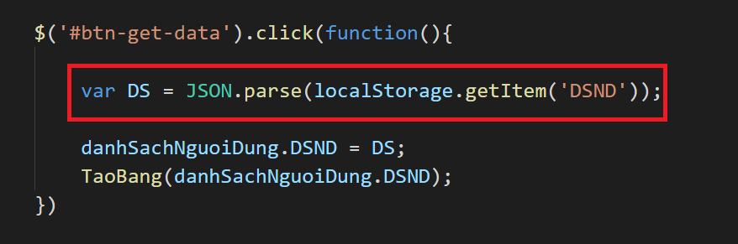
Các chức năng mở rộng của dự án
2. Lưu trữ người dung vào localStorage
Bước 1: viết hàm lưu Storage
Bước 2:gọi hàm luuStorage khi them người dùng
Bước 3:Lấy dữ liệu từ localStorage

Slide 28
Các chức năng mở rộng của dự án
3. Thực hiện tính năng xóa người dùng
+Jquery duyệt phần tử(Jquery traversing Method)
-$(‘Selector’).each(): phương thức duyệt tất cả các phần tử html có cùng selector.
-$(‘Selector’).is(‘checked’): Trả về giá trị là true hoặc false. Nếu selector thỏa điều kiện giá trị trong ngoặc.
+Method js:
splice(index,number): Hàm xóa phần tử trong mảng của javascript. Index là vị trí phần tử cần xóa và number là số lượng phần tử được xóa tính từ vị trí index.
4. Thực hiện tính năng chỉnh sửa
+Jquery get,set attribute
-$(‘Selector’).attr(“attrName”): phương thức lấy giá trị từ attribute của selector.
-$(‘Selector’).attr(“attrName”,”value”): phương thức thêm thuộc tính hoặc gán giá trị thuộc tính attribute.
-$(‘Selector’).parent(): Dom đến thẻ cha chứa nó
-$(‘Selector’).closest(‘selector’): Dom đến thẻ bao nó (có thẻ ra nhiều cấp)
-$(‘Selector’).find(‘selector’): Dom đến thẻ con trong nó.

Slide 29
Hiệu ứng Jquery
Hiệu ứng ẩn hiện hide(), show()
Sau đây là cú pháp đơn giản cho phương thức show() trong jQuery: [selector].show( speed, [callback] );
[selector].hide( speed, [callback] );
Miêu tả chi tiết về các tham số:
speed − Tốc độ ẩn hiện, giá trị: ‘slow’, ‘normal’, ‘fast’ , 100,200ms….
callback − tham số tùy ý này biểu diễn một hàm để được thực thi bất cứ khi nào hiệu ứng hoàn thành; thực thi một lần cho mỗi hiệu ứng.
Tham số có thể có hoặc không

Slide 30
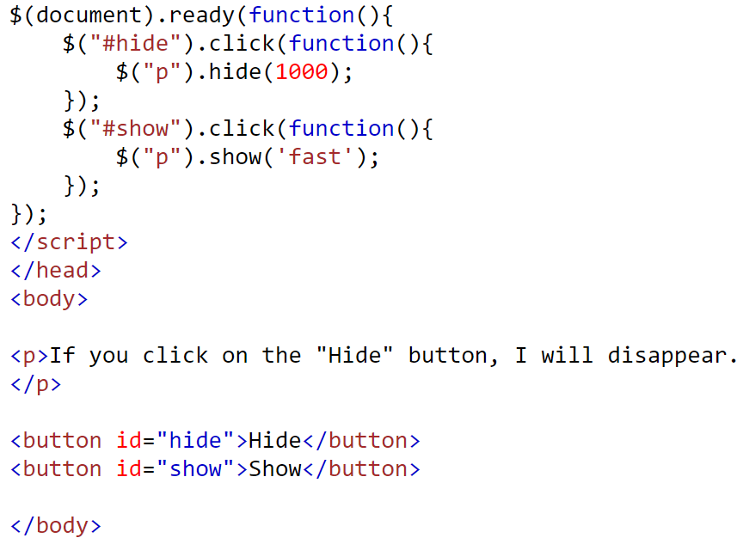
Hiệu ứng Jquery
Ví dụ hiệu ứng ẩn hiện hide(), show()

Slide 31
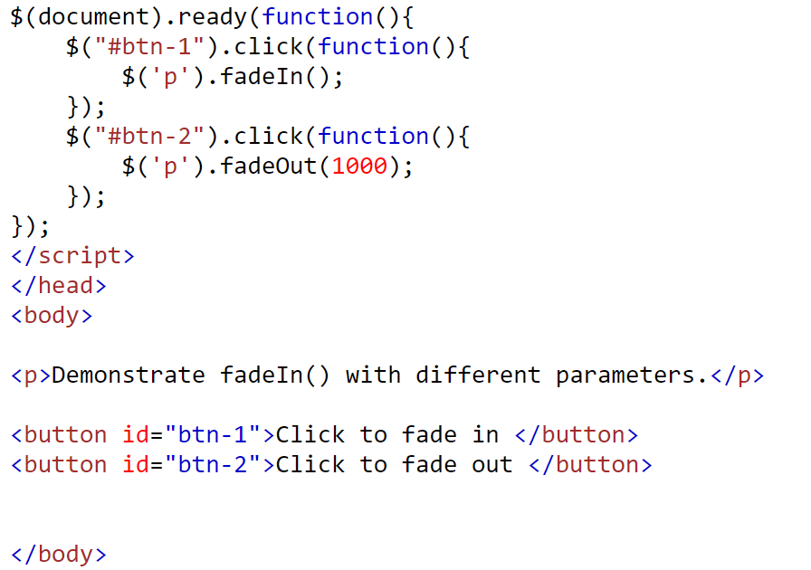
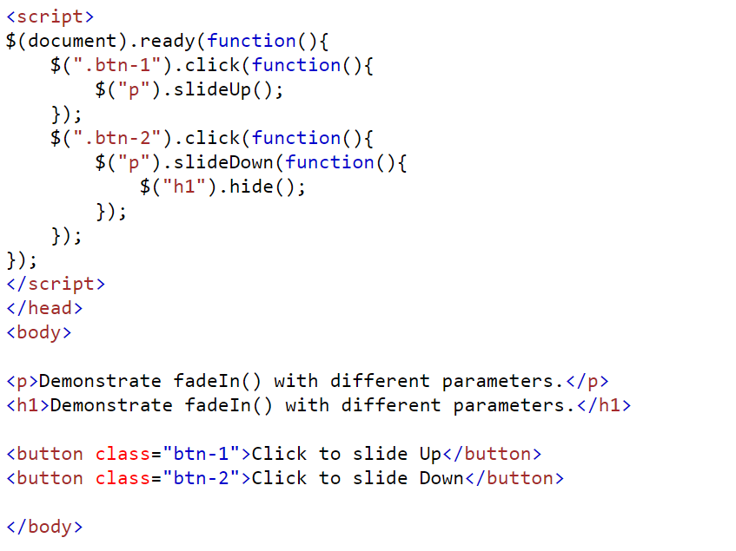
Hiệu ứng Jquery
hiệu ứng fadeIn(), fadeOut(), slideDown(), slideUp()
Ví dụ fadeIn(), fadeOut()
Ví dụ slideUp(), slideDown()

Slide 32
Hiệu ứng Jquery
hiệu ứng toggle() , fadeToggle(), slideToggle()
Toggle là sự kết hợp giữa khái niệm ẩn hiện tuy nhiên ta chỉ định nghĩa 1 lần
[selector].toggle( speed, [callback] );
[selector].fadeToggle( speed, [callback] );
[selector].slideToggle( speed, [callback] );

Slide 33
Hiệu ứng Jquery
hiệu ứng toggle() , fadeToggle(), slideToggle()
Toggle là sự kết hợp giữa khái niệm ẩn hiện tuy nhiên ta chỉ định nghĩa 1 lần
[selector].toggle( speed, [callback] );
[selector].fadeToggle( speed, [callback] );
[selector].slideToggle( speed, [callback] );

Slide 34
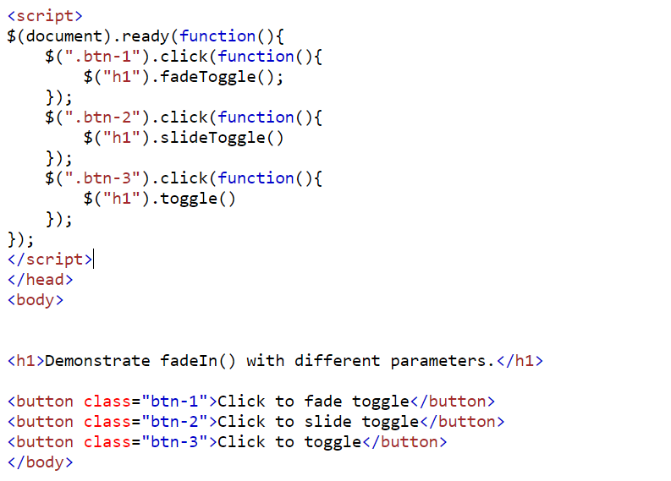
Hiệu ứng Jquery
Ví dụ hiệu ứng toggle() , fadeToggle(), slideToggle()

Slide 35
Hiệu ứng Jquery
Hiệu ứng animation();
Selector.animate( params, [duration, easing, callback] );
params − Một map các thuộc tính CSS mà hiệu ứng sẽ di chuyển theo nó.
duration − Đây là tham số tùy ý biểu diễn hiệu ứng sẽ chạy bao lâu.
callback − Đây là tham số tùy ý biểu diễn một hàm để gọi một khi hiệu ứng hoàn thành (có thể truyền vào số millisecond như các ví dụ trên.

Slide 36
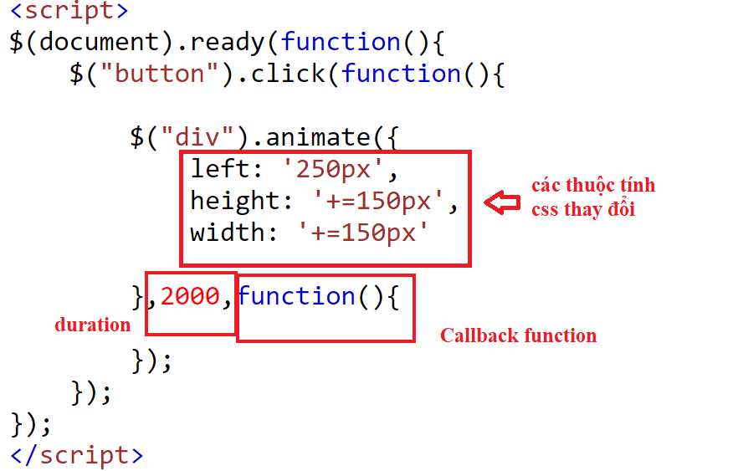
Hiệu ứng Jquery
Hiệu ứng animation();

Slide 37
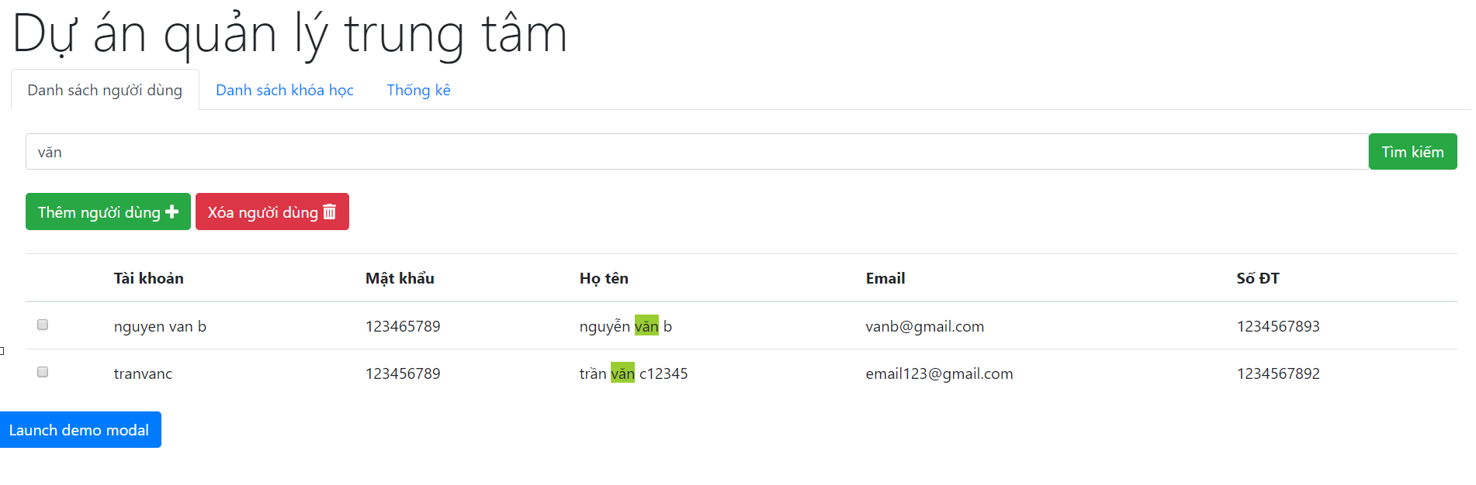
Viết plugin jquery tạo hiệu ứng

Slide 38
Hướng dẫn thực hiện:
Đặt tên class cho cột td họ tên trong hàm loadtable (Ví dụ: <td class=“tdHoTen”>)
Viết hàm xử lý highlight
Tạo function đặt tên HightLight
Trong function lấy thông tin từ khóa người dùng nhập vào từ input#tukhoa
Chọn duyệt class tdHoTen = $(“.tdHoTen”).each jquery
Lấy giá trị html của jquery tìm xem có chứa cụm từ = với cụm từ người dùng nhập vào không bằng cách sử dụng hàm indexOf() => trả về vị trí !==-1
Ta dùng hàm substring() để tách từ khóa trong chuỗi đó ra rồi change lại = cách thêm class span
Nếu có chứa ta sẽ change text phần đó lại thành <span class=“highlight”>từ khóa</span>
Css cho class highlight.
Ví dụ:
Từ khóa: văn
Cột td chứa html là nguyễn văn a => nguyễn <span class=“highlight” > văn </span> a
Viết plugin jquery cho từ đó nhấp nháy

Slide 39
Tổng kết:
Cú pháp viết plugin cho jquery dùng cú pháp
$.fn.TenPlugin = function (){
}
$(‘.class’).TenPlugin();
Text.indexOf(‘tukhoa’): trả về vị trí của cụm từ khóa nằm trong văn bản (Text) -> nếu không có trả về -1.
substring(0,soluongtu): Trả về 1 chuỗi văn bản từ vị trí bắt đầu (0) đến số lượng vị trí tiếp theo kể từ vị trí bắt đầu.
Ví dụ: ‘CyberSoft’.substring(0,4) => Cyber
substring(vitri): Trả về 1 chuỗi từ vị trí cần lấy đến hết chuỗi.
Ví dụ: ‘CyberSoft’.substring(4) => Soft

Slide 40
Highcharts
Hightchart js là 1 thư viện js giúp ta vẽ các biểu đồ thống kê.
Cách sử dụng:
B1: Vào website: https://www.highcharts.com (Hoặc google search highcharts)
B2: Vào tab demo -> HighCharts Demo -> JSFiddle
B3: Chép demo vào customize với dữ liệu của mình
Notes:
https://www.youtube.com/watch?v=IXpPoS-A7aI
https://www.tutorialspoint.com/jqueryui/jqueryui_sortable.htm
https://forum.jquery.com/topic/help-meeeeeeee-sortable-connectwith-droponempty-false
http://jqueryui.com/sortable/#empty-lists

